Slide 1
Книги о Великой
Отечественной войне,
которые вы можете взять
в Центральной
городской библиотеке г.Тулуна

Slide 2
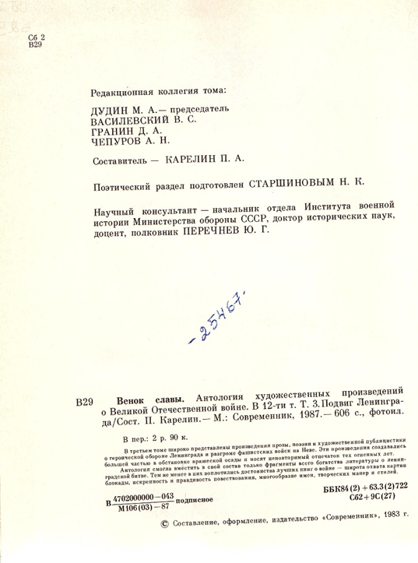
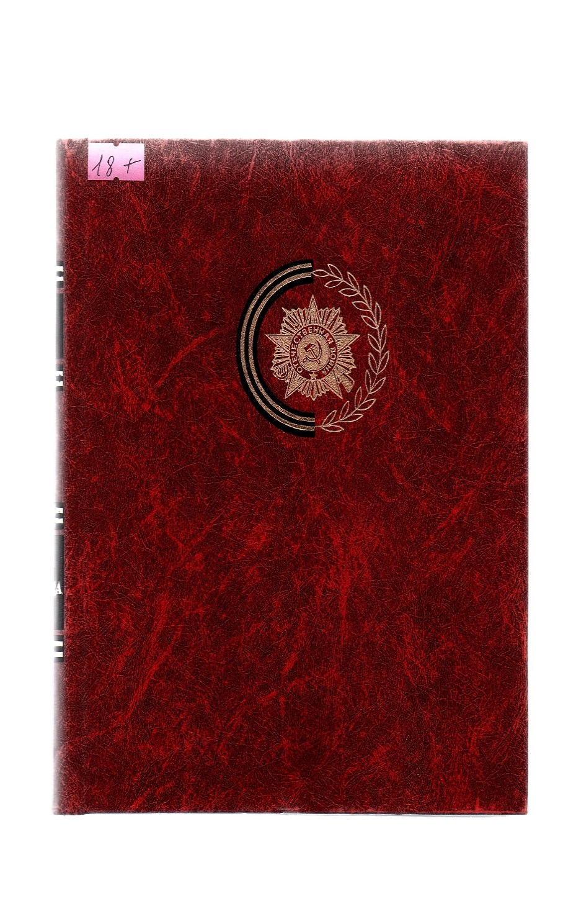
Книги о Великой
Отечественной войне,
которые вы можете взять
в Центральной
городской библиотеке г.Тулуна
Венок славы.
Антология художественных произведений
о Великой Отечественной войне.

Slide 3
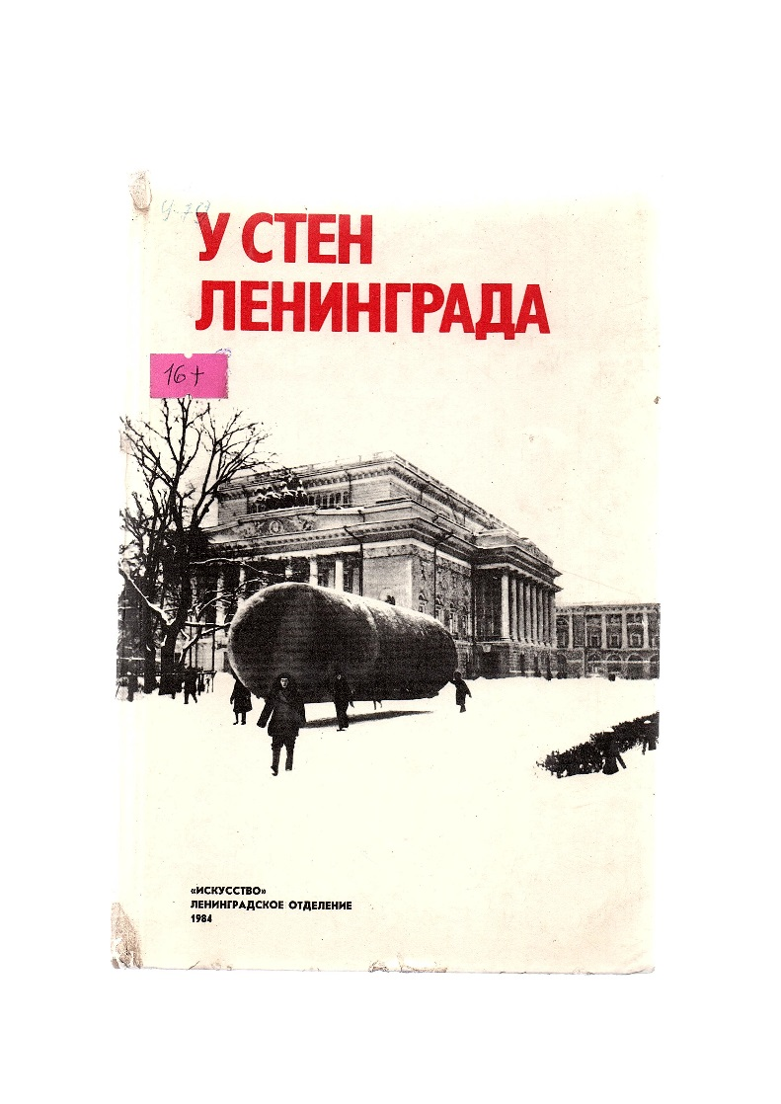
Книги о Великой
Отечественной войне,
которые вы можете взять
в Центральной
городской библиотеке г.Тулуна
Блокада.
Автор: Александр Чаковский.
У стен Ленинграда.
В сборник вошли пьесы и киносценарии, написанные в военную пору авторами, пережившими суровые блокадные дни.

